Slide 1

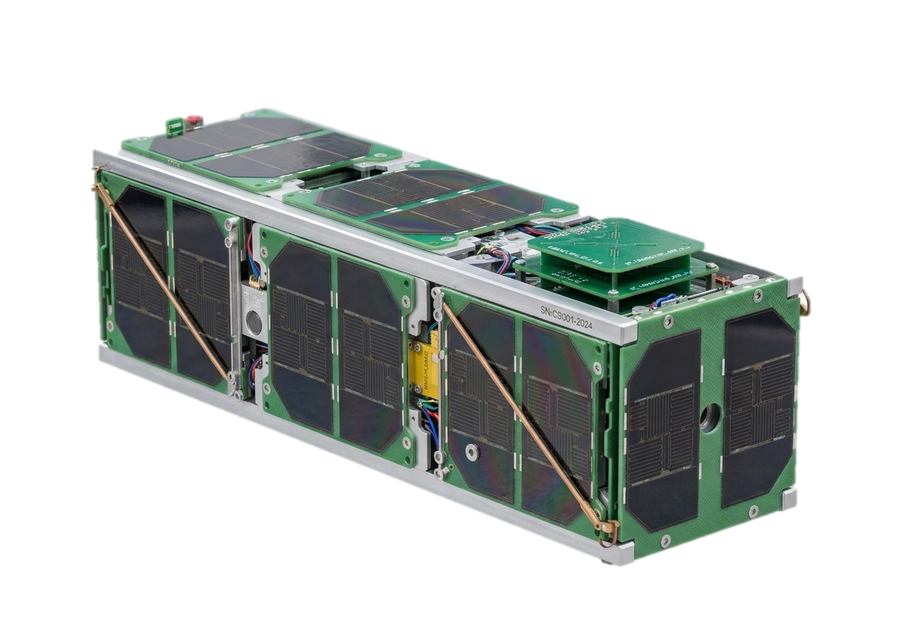
Спутниковая связь 3U
Наименование: Спутниковая связь
Назначение: Обеспечение дальней загоризонтной связи для управления роботизированными комплексами, исполняющими устройствами, а так же обеспечения (голосовой, текстовой связи и сети интернет – перспективно)
Описание, преимущества:
Компактность и эффективность. С учётом массы спутникового аппарата (всего 3 кг), «Гермес» предлагает лёгкое, но функционально насыщенное решение, обеспечивающее широкий набор возможностей.
Загоризонтная связь. Система устраняет барьеры обычной прямой видимости, что критически важно для связи на удалённых расстояниях
Быстрая развёртка и доступность. Благодаря орбитальной высоте всего 550 км и продуманной спутниковой архитектуре, запуск и эксплуатация спутниковых аппаратов «Гермес» возможны в короткие сроки.
Основные ТТХ
Наименование характеристик | Значение
Орбита | ССО 500 км
Вес | 4 кг
Типоразмер CubeSat | 3U
Связь | Гермес
Разработчик: ООО НПО «Кайсант».
info@kaysant.ru
+7 (499) 112-39-68

Slide 2
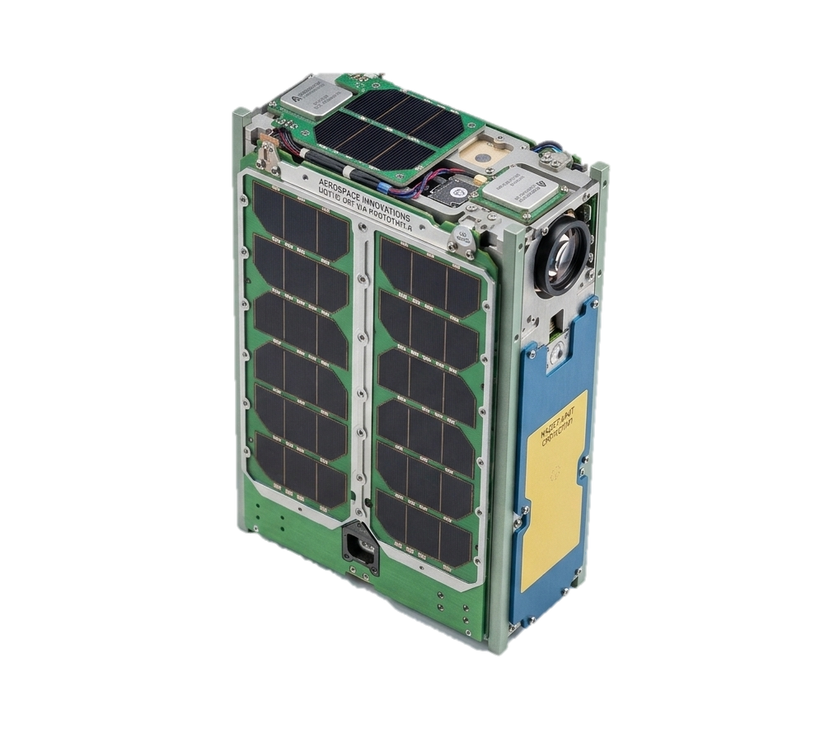
Спутниковая связь 6U
Наименование: Спутниковая связь
Назначение: Обеспечение дальней загоризонтной связи для управления роботизированными комплексами, исполняющими устройствами, а так же обеспечения (голосовой, текстовой связи и сети интернет – перспективно)
Описание, преимущества:
Компактность и эффективность. С учётом массы спутникового аппарата (всего 8 кг), «Гермес» предлагает лёгкое, но функционально насыщенное решение, обеспечивающее широкий набор возможностей.
Загоризонтная связь. Система устраняет барьеры обычной прямой видимости, что критически важно для связи на удалённых расстояниях
Быстрая развёртка и доступность. Благодаря орбитальной высоте всего 550 км и продуманной спутниковой архитектуре, запуск и эксплуатация спутниковых аппаратов «Гермес» возможны в короткие сроки.
Дополнительно оснащен модемом «Гонец»
Основные ТТХ
Наименование характеристик | Значение
Орбита | ССО 500 км
Вес | 8 кг
Типоразмер CubeSat | 6U
Связь | Гермес
Разработчик: ООО НПО «Кайсант».
info@kaysant.ru
+7 (499) 112-39-68

